Slide 1


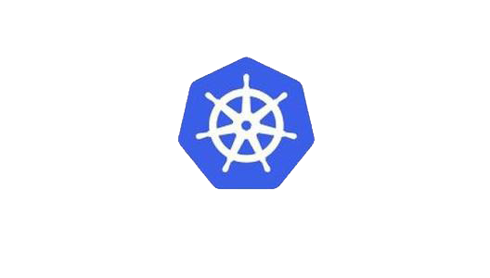
下一代操作系统
薪享宏福
Kubernetes
资源清单
高级讲师：汪洋 ｜｜ 个人博客小站：cloudmessage.top
用心、尽心

Slide 2

薪享宏福
目录
K8S 中的资源
资源清单
常用字段解释说明
容器生命周期

Slide 3
薪享宏福
K8S 中的资源

Slide 4
什么是资源
薪享宏福
K8s 中所有的内容都抽象为资源， 资源实例化之后，叫做对象

Slide 5
Kubernetes 中存在哪些资源
薪享宏福
名称空间级别
工作负载型资源： Pod、ReplicaSet、Deployment ...
服务发现及负载均衡型资源: Service、Ingress...
配置与存储型资源：Volume、CSI ...
特殊类型的存储卷：ConfigMap、Secre ...
集群级资源
Namespace、Node、ClusterRole、ClusterRoleBinding
元数据型资源
HPA、PodTemplate、LimitRange

Slide 6
薪享宏福
资源清单

Slide 7
什么是资源
薪享宏福
在 k8s 中，一般使用 yaml 格式的文件来创建符合我们预期期望的 pod ，这样的 yaml 文件我们一般称为资源清单

Slide 8
资源清单的格式
薪享宏福

Slide 9
薪享宏福
常用字段的解释

Slide 10
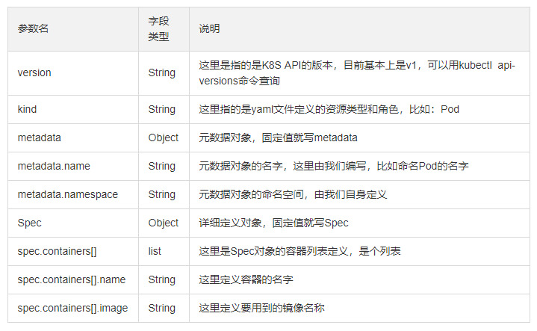
关键字说明
薪享宏福

Slide 11
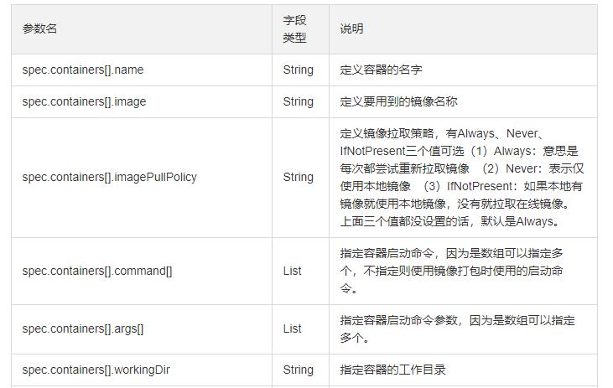
关键字说明
薪享宏福

Slide 12
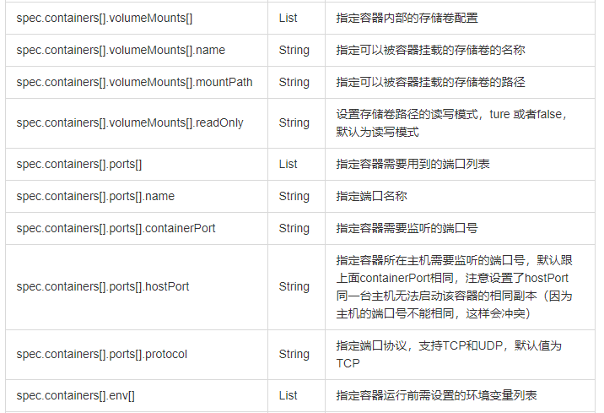
关键字说明
薪享宏福

Slide 13
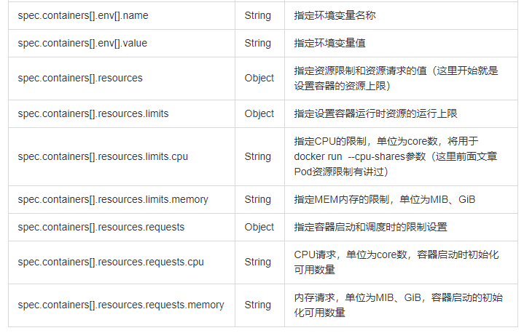
关键字说明
薪享宏福

Slide 14
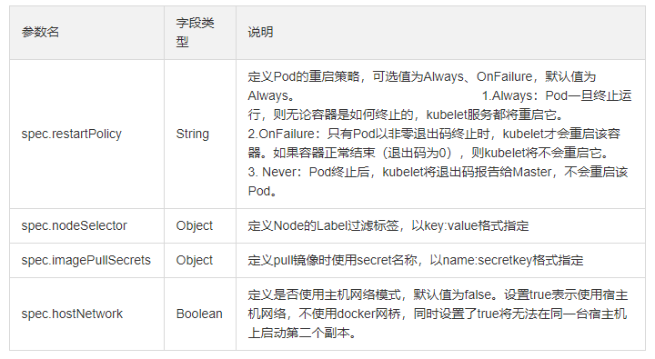
关键字说明
薪享宏福

Slide 15
薪享宏福
Pod 生命周期

Slide 16
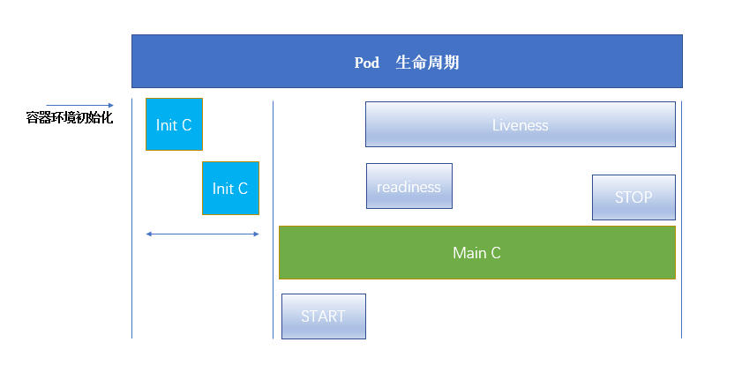
Pod 生命周期
薪享宏福

Slide 17
init 容器
薪享宏福
Pod 能够具有多个容器，应用运行在容器里面，但是它也可能有一个或多个先于应用容器启动的 Init 容器
Init 容器与普通的容器非常像，除了如下两点：
Init 容器总是运行到成功完成为止
每个 Init 容器都必须在下一个 Init 容器启动之前成功完成
如果 Pod 的 Init 容器失败，Kubernetes 会不断地重启该 Pod，直到 Init 容器成功为止。然而，如果 Pod 对应的 restartPolicy 为 Never，它不会重新启动

Slide 18
init 容器的作用
薪享宏福
因为 Init 容器具有与应用程序容器分离的单独镜像，所以它们的启动相关代码具有如下优势：
它们可以包含并运行实用工具，但是出于安全考虑，是不建议在应用程序容器镜像中包含这些实用工具的
应用程序镜像可以分离出创建和部署的角色，而没有必要联合它们构建一个单独的镜像
Init 容器使用 Linux Namespace，所以相对应用程序容器来说具有不同的文件系统视图。因此，它们能够具有访问 Secret 的权限，而应用程序容器则不能
它们必须在应用程序容器启动之前运行完成，而应用程序容器是并行运行的，所以 Init 容器能够提供了一种简单的阻塞或延迟应用容器的启动的方法，直到满足了一组先决条件

Slide 19
initC 特殊说明
薪享宏福
在 Pod 启动过程中，Init 容器会按顺序在网络和数据卷初始化之后启动。每个容器必须在下一个容器启动之前成功退出
如果由于运行时或失败退出，将导致容器启动失败，它会根据 Pod 的 restartPolicy 指定的策略进行重试。然而，如果 Pod 的 restartPolicy 设置为 Always，Init 容器失败时会使用 RestartPolicy 策略
在所有的 Init 容器没有成功之前，Pod 将不会变成 Ready 状态。Init 容器的端口将不会在 Service 中进行聚集。 正在初始化中的 Pod 处于 Pending 状态，但应该会将 Initializing 状态设置为 true
如果 Pod 重启，所有 Init 容器必须重新执行
对 Init 容器 spec 的修改被限制在容器 image 字段，修改其他字段都不会生效。更改 Init 容器的 image 字段，等价于重启该 Pod

Slide 20
initC 特殊说明
薪享宏福
Init 容器具有应用容器的所有字段。除了 readinessProbe，因为 Init 容器无法定义不同于完成（completion）的就绪（readiness）之外的其他状态。这会在验证过程中强制执行
在 Pod 中的每个 app 和 Init 容器的名称必须唯一；与任何其它容器共享同一个名称，会在验证时抛出错误

Slide 21
容器探针
薪享宏福
探针是由 kubelet 对容器执行的定期诊断。要执行诊断，kubelet 调用由容器实现的 Handler。有三种类型的处理程序：
ExecAction：在容器内执行指定命令。如果命令退出时返回码为 0 则认为诊断成功。
TCPSocketAction：对指定端口上的容器的 IP 地址进行 TCP 检查。如果端口打开，则诊断被认为是成功的。
HTTPGetAction：对指定的端口和路径上的容器的 IP 地址执行 HTTP Get 请求。如果响应的状态码大于等于200 且小于 400，则诊断被认为是成功的
每次探测都将获得以下三种结果之一：
成功：容器通过了诊断。
失败：容器未通过诊断。
未知：诊断失败，因此不会采取任何行动

Slide 22
探针类型
薪享宏福
livenessProbe：指示容器是否正在运行。如果存活探测失败，则 kubelet 会杀死容器，并且容器将受到其 重启策略 的影响。如果容器不提供存活探针，则默认状态为 Success
readinessProbe：指示容器是否准备好服务请求。如果就绪探测失败，端点控制器将从与 Pod 匹配的所有 Service 的端点中删除该 Pod 的 IP 地址。初始延迟之前的就绪状态默认为 Failure。如果容器不提供就绪探针，则默认状态为 Success

Slide 23
钩子
薪享宏福
Pod hook（钩子）是由 Kubernetes 管理的 kubelet 发起的，当容器中的进程启动前或者容器中的进程终止之前运行，这是包含在容器的生命周期之中。可以同时为 Pod 中的所有容器都配置 hook
Hook 的类型包括两种：
exec：执行一段命令
HTTP：发送 HTTP 请求

Slide 24

宏福学校
学IT·选学校·有保障

